Slide 1
Cévní mozkové příhody
MUDr.Ingrid Rýznarová
SLUO 12/2023

Slide 2
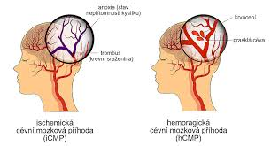
Definice
Akutní onemocnění mozku způsobené poruchou cévního zásobení
Dělení:
Ischemická CMP při uzávěru mozkové tepny (iCMP)
Hemoragická CMP při ruptuře
    Intracerebrální krvácení
    Subarachnoidální krvácení
Trombóza mozkových splavů
    Při zhoršeném odtoku krve a městnání, projevuje se současně jako ischemie tak i krvácení

Slide 3
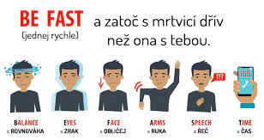
CMP
Medicínský a ekonomický problém
Devastující onemocnění, vysoká mortalita
Celosvětově dle WHO 3. nejčastější příčinou úmrtí

Slide 4
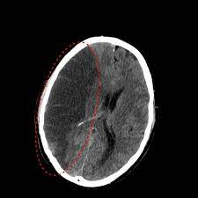
Managment pacientů s podezřením na iCMP
Pacient s klinickými příznaky ložiskového poškození mozku potenciální kandidát na rekanalizační terapii CMP→ iktové centrum (KCC)
Triáž pozitivní ( věstník MZ ČR 2021)
Náhlý vznik alespoň jednoho klinického příznaku aCMP během posledních 48 hodin
Pacient s neznámou dobou vzniku příznaků, pokud byl viděn bez příznaků v posledních 48 hodinách

Slide 5
CMP
Hlavní příznaky
Vedlejší příznaky
Náhle vzniklá hemiparéza event. monoparéza
Náhle vzniklá centrální paréza n. facialis
Náhle vzniklá porucha řeči(afázie, dysarthrie)
Náhle vzniklá porucha vědomí
Kvantitativní(somnolence, sopor, koma)
Kvalitativní (delirium, amentní stav)
Náhle vzniklá porucha zraku
Náhle vzniklá porucha rovnováhy s poruchou chůze
Náhle vzniklá porucha čití na jedné straně těla
Příznaky možného SAK:
Náhlá prudká, atypická nepoznaná bolest hlavy
V rámci hodin rozvoj meningeálního syndromu

Slide 6
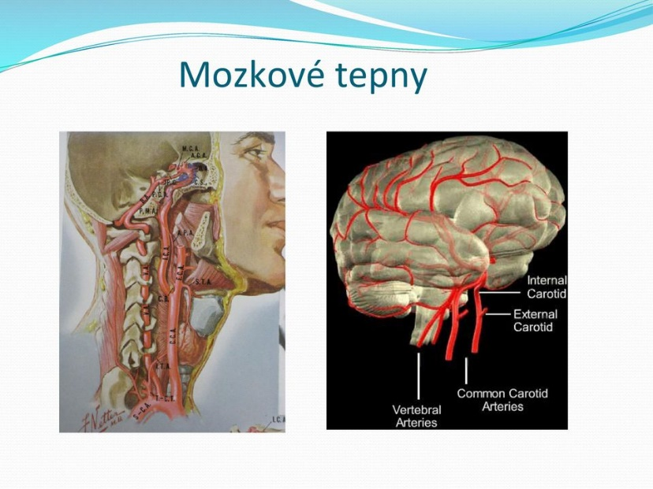

Přednemocniční péče ZZS
Zajištění vitálních funkcí, symptomatická terapie
( A-airway, B- reathing, C-circulation)
Zajistit žilní vstup
Glykemie, ekg, symptomatická péče(antiemetika, antikonvulziva)
Triáž pacienta s podezřením na aCMP
Klinické příznaky-kandidát na rekanalizaci do iktového centra (KCC)

Slide 7
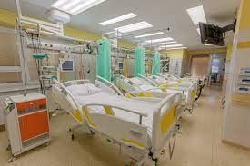
Nemocniční péče
Klinicko- zobrazovací vyšetření
Vaskulární neurolog-neurosono
CT/ MR, CT angiografie
Zvážit risk-benefit a rozhodnou další postup
Jedná se o CMP?
O jaký typ CMP se jedná (ischemie, krvácení?)
Jaká část mozku/ povodí je postižené?
Je uzavřena nějaká tepna?
Lze postiženou část mozku zachránit (IVT, trombectomie?)
Jaká je pravděpodobná etiologie-jak postupovat v prevenci?

Slide 8
Nemocniční péče
Klinické vyšetření a zhodnocení tíže neurologického deficit(NIHSS)
Zajištění žilního vstupu (2), PMK, Odběry biochemie, KO, koagulace
iCMP systémová trombolýza IVT –časové okno 4.5 hodin ( a.bazilaris)
Podání dle protokolu , vypsané kontraindikace
Mechanická rekanalizace, angioplastika, stenting
JIP vaskulárního centra
Riziko edému mozku, poloha trupu a hlavy 30 stupňů, manitol
Antitrombotická terapie
Komplikace→ rozvoj infekce, aspirační pneumonie
Časná rehabilitace

Slide 9
Sekundární prevence
Antiagregační terapie
Antikoagulační terapie
Revaskularizační terapie
Léčba hypertenze
Léčba dyslipidemie
Úprava rizikových faktorů

Slide 10
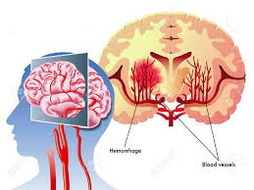
Intracerebrální krvácení
Typická – krvácení hypertoniků
lokalizačně:
• bazální ganglia 55 %
• thalamus 15 %
• mozeček 10 %
• pons 5 %.
Atypická – krvácení normotoniků:
lobární 15 %
Zvláštní skupinou hemoragických CMP jsou krvácení do preexistující léze (ischemie, tumory)

Slide 11
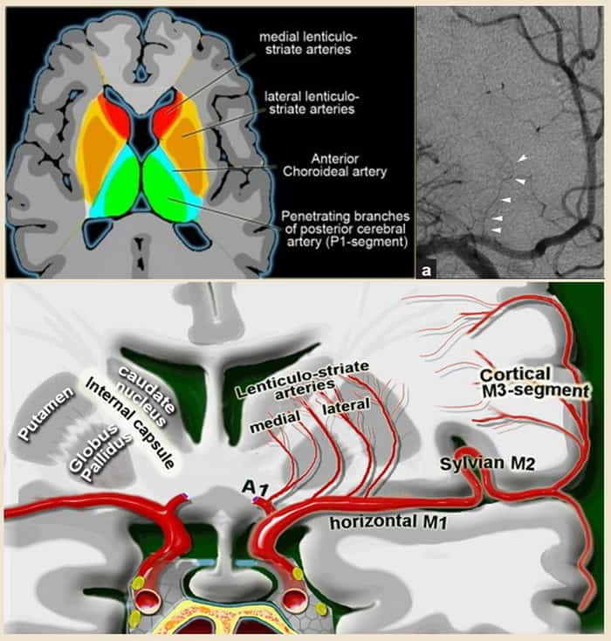
Intracerebrální krvácení
Vyšetření:
Nativní CT mozku
CT angiografie
MRI
Léčba:
Konzevativní postup
Chirurgická terapie

Slide 12
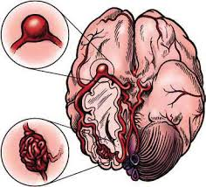
Subarachnoidální krvácení
krvácení do subarachnoidálního prostoru
Zdroje:
aneuryzma (95 %)
arteriovenózní (AV) malformace (5 %)
bolest hlavy prudká, zničující, bývá difuzní i lateralizovaná, v dalším průběhu s rozvojem meningeálního syndromu (= aseptické meningitidy) se stává tupá a difuzní.
ložiskové příznaky a v těžších případech porucha vědomí
Diagnostika:
průkazu zdroje krvácení (nejčastěji angiograficky, MR angiografie nebo CT angiografie)

Slide 13
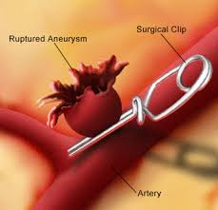
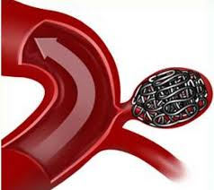
Subarachnoidální krvácení terapie:
Ošetření zdroje krvácení:
neurochirurgicky zaklipováním aneuryzmatu, endovaskulárně vyplněním vaku aneuryzmatu odpoutatelnými spirálkami
komplikace:
recidiva krvácení (rebleeding)
vazospazmy
Hydrocefalem

Slide 14
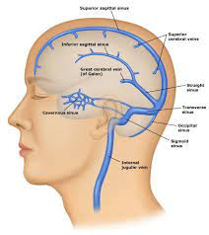
Cerebrální venózní trombóza
Klinické příznaky:
bolesti hlavy, fokální deficit, epileptické záchvaty, edém papily, poruchy vědomí
průběh velmi variabilní: od pomalé progrese během několika týdnů po akutní nástup poruchy vědomí
Může napodobovat celou řadu onemocnění: ischemický nebo hemorhagický iktus, absces, tumor, encefalitidu, metabolickou encefalopatii nebo benigní intrakraniální hypertenzi
Diagnostika:
magnetická rezonance (MRI) a MRI venografie
Digitální subtrakční angiografie (DSA)
Terapie
Antikoagulační –LWMH, Warfarin, NOAC

Slide 15
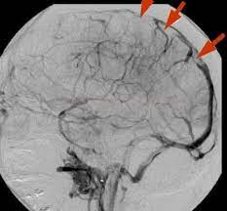
Cerebrální venózní trombóza
Příčiny CVT:
Hyperkoagulační stavy
Dehydratace
Rizikové období po porodu
Mladé ženy užívající hormonální antikoncepci
ve 20 % se příčina nezjistí
Terapie
v akutní fázi plná heparinizace nefrakcionovaným heparinem nebo nízkomolekulárním heparinem
následná terapie - antikoagulační léčbě 3–6 měsíců

